Slide 1
SOUTENANCE DE PROJET
ASSISTANTS IA DU CHÂTILLON BOXING CLUB
IA locale + RAG · JavaScript · Ollama
ASSISTANT DU CLUB
COACH VIDÉO
LEXIQUE & RÈGLES
Ismaël Zerouali
13/11/2026
Notes:
Présentation : je m'appelle Ismaël Zerouali. Mon projet : brancher une IA locale sur le site du Châtillon Boxing Club, en JavaScript avec Ollama, pour répondre aux questions des membres.

Slide 2
PROBLÉMATIQUE
LE CONTEXTE
+200
6
Bénévoles
MEMBRES
DISCIPLINES
AU SECRÉTARIAT
LES MÊMES QUESTIONS REVIENNENT
PROBLÉMATIQUE
« C'est quoi les horaires ? »
« Combien coûte l'inscription ? »
Comment répondre à toute heure, sans cloud, sans envoyer de données, et sans que l'IA invente ?
« Quel cours pour mon fils ? »
« Il faut quels papiers ? »
Les infos existent, mais elles sont dispersées sur plusieurs pages du site.
Notes:
Le club a plus de 200 membres et 6 disciplines, géré par des bénévoles. Les mêmes questions reviennent tout le temps. Problématique : répondre à toute heure, sans cloud, sans envoyer de données, et sans que l'IA invente.

Slide 3



LA SOLUTION : 3 ASSISTANTS
CE QUE J'AI CONSTRUIT
ASSISTANT DU CLUB
COACH VIDÉO
LEXIQUE & RÈGLES
Horaires, tarifs, inscription, contact.
Quels combattants regarder pour progresser.
Le vocabulaire et les règles des sports.
Réponses tirées des fiches du club
« Quel cours pour moi ? » en 4 questions
Bouton S'inscrire au bon moment
Mémoire des 3 derniers échanges
3 combattants + liens YouTube
Filtre Muay Thaï, Kick-boxing, MMA
Redirige vers la bonne discipline
Liens validés par le code
Teep, clinch, low kick, sweep…
Règles de compétition
Réponse amusante si hors sujet
COMMUN AUX 3 :
Réponse écrite en direct
Sources affichées
Hors sujet = réponse fun
Avis utile / pas utile
Notes:
Trois assistants dans un seul widget : l'assistant du club, le coach vidéo et le lexique. Points communs : réponse en direct, sources visibles, refus amusant si hors sujet, et un avis utile / pas utile.

Slide 4





FONCTIONNEMENT
SOUS LE CAPOT
Navigateur
Serveur Node.js
Recherche RAG
Modèle local
Widget JS : pose la question, affiche la réponse
Valide la demande, construit le prompt
Fiches → vecteurs → similarité cosinus
qwen2.5:3b via Ollama
réponse écrite mot à mot (streaming SSE)
Le code décide de ce qui doit être exact (prix, horaires, liens) ; le modèle rédige.
Notes:
Le navigateur envoie la question au serveur Node. Le serveur cherche les fiches les plus proches par similarité cosinus, puis envoie le prompt au modèle local. La réponse revient mot à mot en streaming SSE. Règle clé : le code gère ce qui doit être exact, le modèle ne fait que rédiger.

Slide 5


LIEN GITHUB
LE CODE
DÉPÔT PUBLIC
github.com/Isma0216/cours-ia-3iw-tp
Branche main
Code du serveur dans app/node/
Fiches du club, lexique et combattants dans app/donnees/
Widget dans app/front/index.html
SCANNER POUR OUVRIR
Notes:
Tout le code est sur GitHub, branche main. Le QR code permet d'ouvrir le dépôt directement.

Slide 6



STACK TECHNIQUE
LES OUTILS
JavaScript
Node.js
HTML / CSS / JS
Ollama
Le langage de tout le projet
Sans dépendance npm (node:http)
Widget intégré au site du club
Fait tourner les modèles en local
SSE
WSL + VS Code
Git / GitHub
pytest
Réponse envoyée mot à mot
Environnement de dev Ubuntu
Versionnement et rendu
Tests de conformité 35/35
Notes:
Tout est en JavaScript. Le serveur Node.js n'utilise aucune dépendance npm. Ollama fait tourner les modèles. Les tests de conformité du cours passent à 35 sur 35, sur les 3 routes du contrat.

Slide 7



MODÈLES UTILISÉS
LES LLM
qwen2.5:3b
≈ 1,9 Go
paraphrase-multilingual
≈ 562 Mo
MODÈLE DE GÉNÉRATION
MODÈLE D'EMBEDDINGS
Rédige les réponses des 3 assistants
Garde-fou : sport ou hors sujet ?
Reformule les questions de suivi (mémoire)
Transforme fiches et questions en vecteurs
Comparaison par similarité cosinus
Bon en français
POURQUOI EN LOCAL
LIMITE MESURÉE
Aucune donnée envoyée
Un modèle 3B se trompe sur les calculs : les prix et horaires sont donc gérés par le code.
Aucun coût d'API
Marche hors ligne
Notes:
Deux modèles : qwen2.5 3B pour écrire, et paraphrase-multilingual pour transformer le texte en vecteurs. Tout est local : pas de données envoyées, pas de coût, ça marche hors ligne. Limite : le 3B se trompe sur les calculs, donc le code s'en charge.

Slide 8
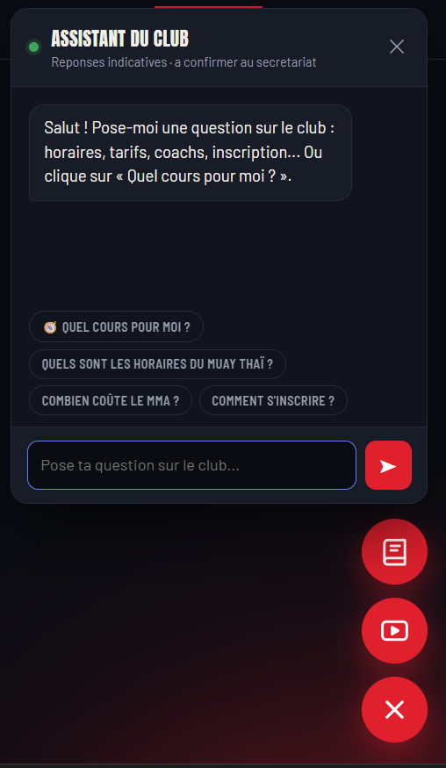
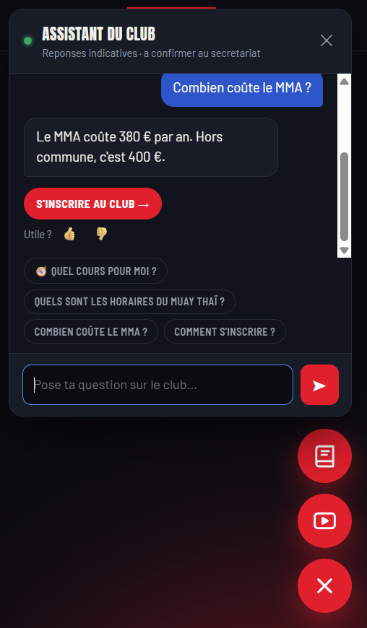
ASSISTANT DU CLUB
CAPTURES D'ÉCRAN
À RETENIR
Les prix viennent des fiches du club, jamais inventés
Le bouton S'inscrire n'apparaît que pour les tarifs ou l'inscription
Les sources utilisées sont visibles
Avis utile / pas utile sous chaque réponse
L'accueil : suggestions et « Quel cours pour moi ? »
Une question de tarif : réponse, sources et bouton S'inscrire
Notes:
Démo de l'assistant du club : l'accueil avec les suggestions, puis une question sur les tarifs. Le prix vient de la fiche, et le bouton S'inscrire apparaît seulement dans ce cas.

Slide 9
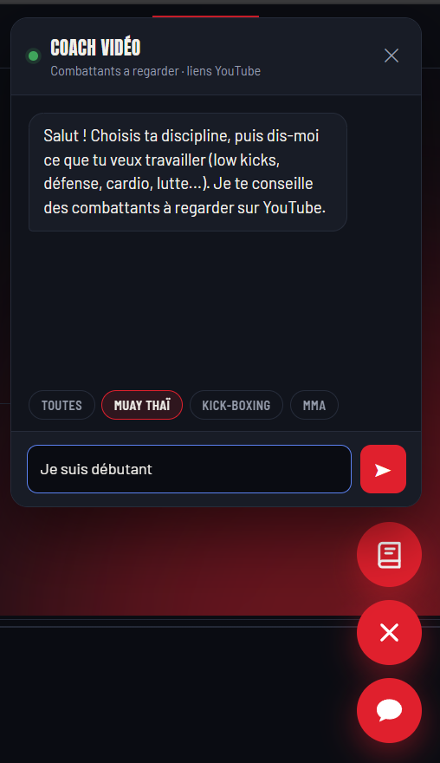
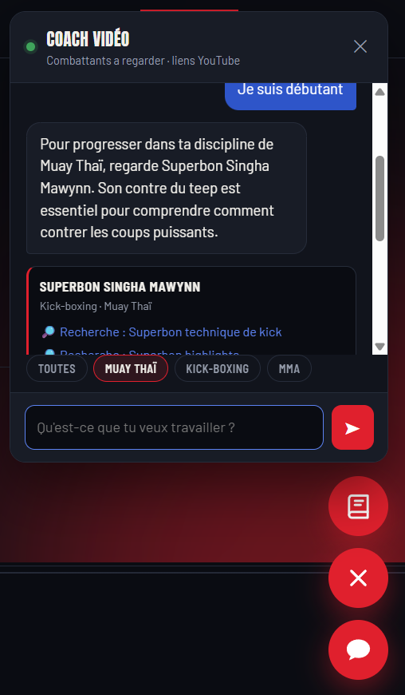
COACH VIDÉO
CAPTURES D'ÉCRAN
À RETENIR
Les combattants viennent d'un fichier JSON
Le code choisit, le modèle explique
Mauvaise discipline : bouton « Passer en … »
Les liens sont vérifiés avant l'affichage
Choix de la discipline avant la question
Un combattant conseillé, avec ses liens YouTube
Notes:
Le coach vidéo : on choisit la discipline, on dit ce qu'on veut travailler. Le code choisit les combattants dans le fichier JSON, le modèle explique pourquoi.

Slide 10
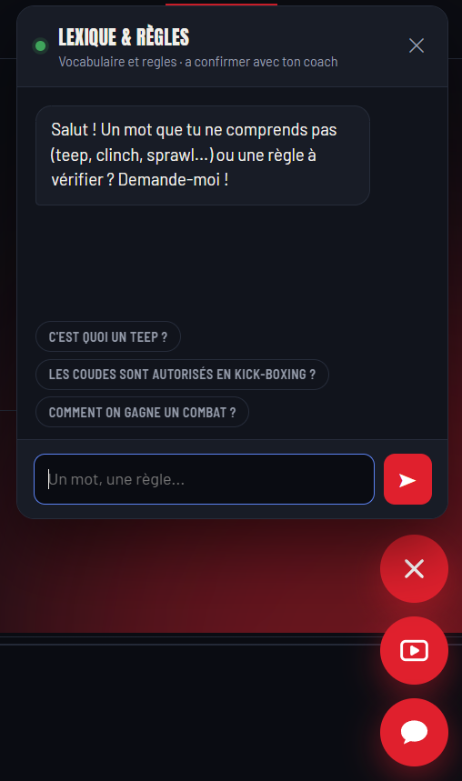
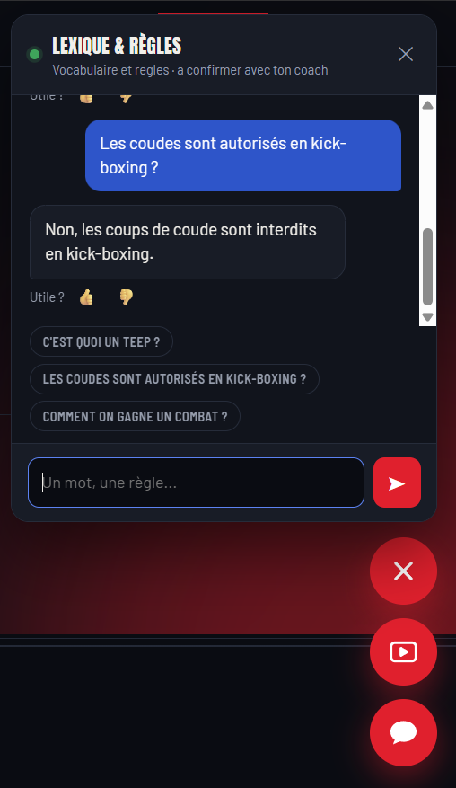
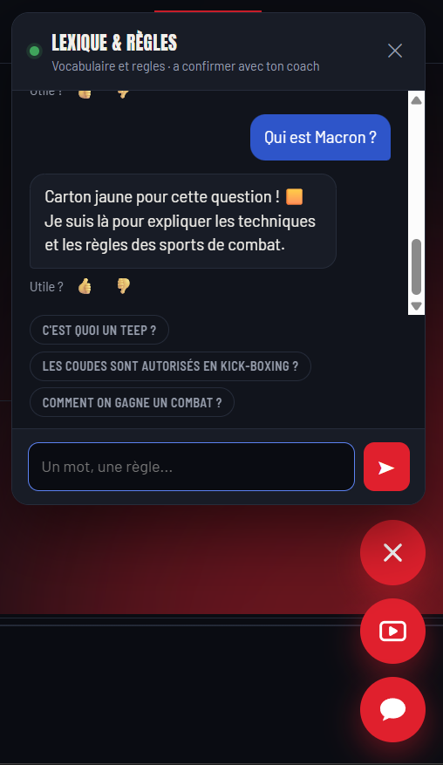
LEXIQUE & RÈGLES
CAPTURES D'ÉCRAN
À RETENIR
Recherche dans 4 fiches
Seuil de pertinence : 0,3
Sinon, refus amusant écrit par le code
L'accueil avec des exemples de questions
Une question sur les règles (les coudes)
Hors sujet : une réponse amusante, sans inventer
Notes:
Le lexique : vocabulaire et règles. Si la question est hors sujet, le seuil n'est pas atteint et le code renvoie une réponse amusante au lieu de laisser le modèle inventer.

Slide 11


LIMITES & AMÉLIORATIONS
AVEC DU RECUL
LIMITES
AMÉLIORATIONS
Le modèle 3B compare mal les horaires
Parfois « vous » ou « Bonjour » malgré la consigne
Mémoire partielle : certaines relances ne sont pas reformulées
La plupart des liens YouTube sont des recherches
Règles générales, pas celles de chaque fédération
Passer à qwen2.5:7b
Un banc de tests automatique des réponses
Outil « prochain cours » appelé par le modèle
Recharger l'index quand une fiche change
Exploiter les avis pour améliorer les fiches
Notes:
Limites : le 3B compare mal les horaires, la mémoire est partielle, la plupart des liens YouTube sont des recherches. Améliorations : passer au 7B, un banc de tests automatique, et utiliser les avis pour améliorer les fiches.

Slide 12
CONCLUSION
POUR FINIR
CE QUE JE RETIENS
La qualité vient des données et des garde-fous, pas seulement du modèle
Le code garde les faits exacts, le modèle rédige
Mesurer après chaque changement de prompt
MERCI !
Des questions ?
github.com/Isma0216/cours-ia-3iw-tp
3
35/35
100 %
CHATBOTS
TESTS DE CONFORMITÉ
LOCAL
Notes:
Ce que je retiens : la qualité vient des données et des garde-fous, le code garde les faits exacts, et il faut mesurer après chaque changement. Merci, je suis prêt pour vos questions.

